Slide 1
UUDENMAAN MARTAT TOIMintakatsaus 2018
Marjo Ranta, 4.5.2019

Slide 2
JÄSENTILASTOT 1.1.2019
Yhdistyksiä 168
Jäseniä 8857 (muutos – 0,3 %)
Jäseniä per yhdistys 53
Notes:
20 % suomen jäsenistä

Slide 3
Vapaaehtoistoiminta Uudenmaan piirissä v. 2018
Yhteensä sopimuksen tehneitä vapaaehtoisia oli 127 henkeä.
54 ruokamarttaa
23 kässämarttaa
19 puutarhamarttaa
17 vertaismarttaa
8 piirin mediamarttaa
6 kansainvälistä marttaa
Lisäksi tapahtumissa, tempauksissa ja messuilla toimi satoja vapaaehtoisia.

Slide 4
Vapaaehtoistoiminta Uudenmaan piirissä v. 2018
Piirissä järjestettiin vapaaehtoisten koulutuksia vuoden aikana yhteensä n.15.
Lisäksi vapaaehtoiset järjestivät kaikille avoimia kässä- puutarha- ja hyvänolonkahviloita sekä ompelukerhoa.
Suuria vapaaehtoisten järjestämiä tapahtumia olivat mm. Uusia alkuja-tapahtuma, joka keräsi satoja opiskelijoita osallistumaan.

Slide 5
Yhdistystoiminta
Patalapputempaukseen osallistui huimat 60 yhdistystä!
Arkiruokaa on järkiruokaa oli myös hyvin suosittu valtakunnallinen teema, josta pidettiin useita tapahtumia ja marttailtoja.
Aluetapaamisissa kohtasi n. 280 yhdistystoimijaa.
Notes:
Vuonna 2018 neuvonnan läpileikkaavana teemana oli, Arkiruoka on järkiruokaa.

Slide 6
Kotitalous- neuvonta

Slide 7
Asiakkuudet

Slide 8
Ruokakurssit
Vuonna 2018 kaikille avoimet ruokakurssit keräsivät yhteensä n. 1400 osallistujaa.
Yrityskurssien kautta n. 700 osallistujaa.
Suosituimpia kursseja juurileivonnan kurssit ja erilaiset kansainväliset teemat, kuten Vietnam ja Toscana.

Slide 9
Saamme toiminnasta hyvät arvosanat

Slide 10
Meidät löydetään useimmiten verkosta
Notes:
n. 50% (53%) osallistujista oli löytänyt tiedon Martat.fi –verkkosivuilta
25% löysi meidät uutiskirjeestä tai tiedotteesta
7% on sosiaalisen median osuus
12% tuli toisen henkilön suosittelemana
5% sai tiedon yhdistyksen kautta
2% Martat-lehdestä.
Lisäksi meidät löydettiin googlaamalla ja Glorian ruoka ja viini –lehdestä.
Saattoi valita useita vaihtoehtoja, siksi yhteensä enemmän kuin 100%:

Slide 11
KoHdennettu neuvonta
Vuonna 2018 kaikille hanketyön kautta kohtasimme yhteensä n. 1500 osallistujaa.
Kohderyhminä olivat niin lapsiperheet, yksinhuoltajat, mielenterveyskuntoutujat, nuoret kuin vangitkin.

Slide 12
UUDENMAAN HANKKEITA 2018
STEA-rahoitteiset
MUUt rahoitukset
ARKI SUJUVAKSI AK-toiminta
Lapsiperheiden arjen tukeminen
Venyvä – yksinhuoltaja perheiden tukeminen
Kotoisa- vapautuvien vankien ja heidän perheidensä tukeminen
Vilppu-vapaaehtoishanke
Ihan jees arki / STM /ESR yhteishanke Lounais-Suomen Martat, Kymenlaakson Martat ja Etelä-Karjalan Martat
Valioakatemia /Valio
Ässäkokit/S-ryhmä
Makumatka Karjalaan/ Karjalan kulttuuriseura
Makuja – turvapaikan hakijoille
Reach Out /Kirkon ulkomaanapu
Pro Tukipiste /yhteishanke Pirkanmaan Martat ja Lounais-Suomen Martat

Slide 13
SOSIAALINEN MEDIA
Seuraajien määrä
Ikäjakauma
Notes:
Twitter 16% miehiä, Instassa 8 %. Facessa 3 %

Slide 14
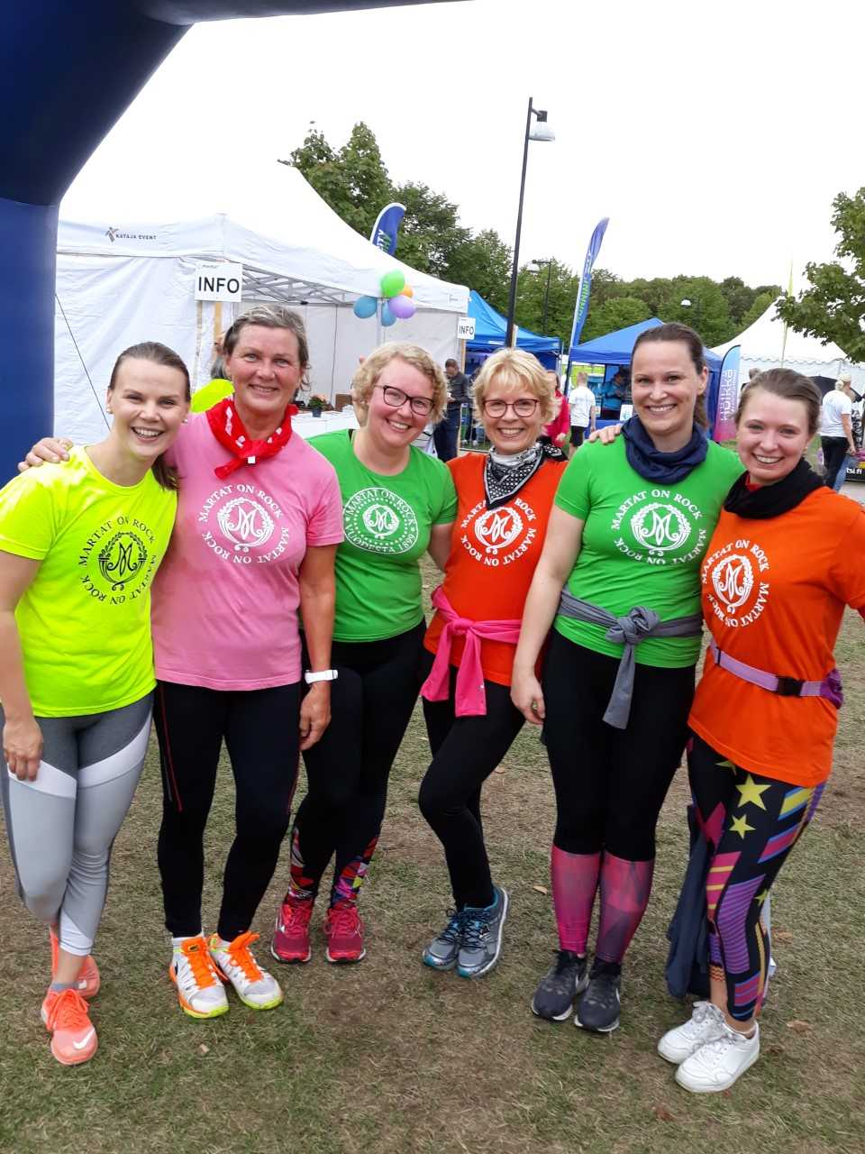
Notes:
Vuonna 2018 keskimäärin 8 toimihenkilöä

